Slide 1
EDUCACION FISICA
5° BASICO
PROFESORA: MICHELLE CARDENAS MUÑOZ

Slide 2
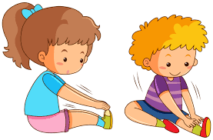
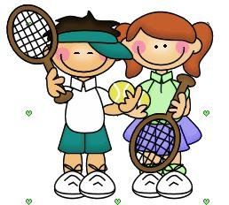
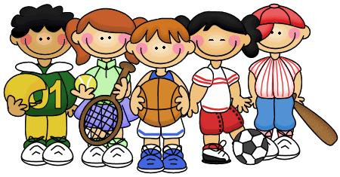

Slide 3
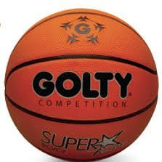
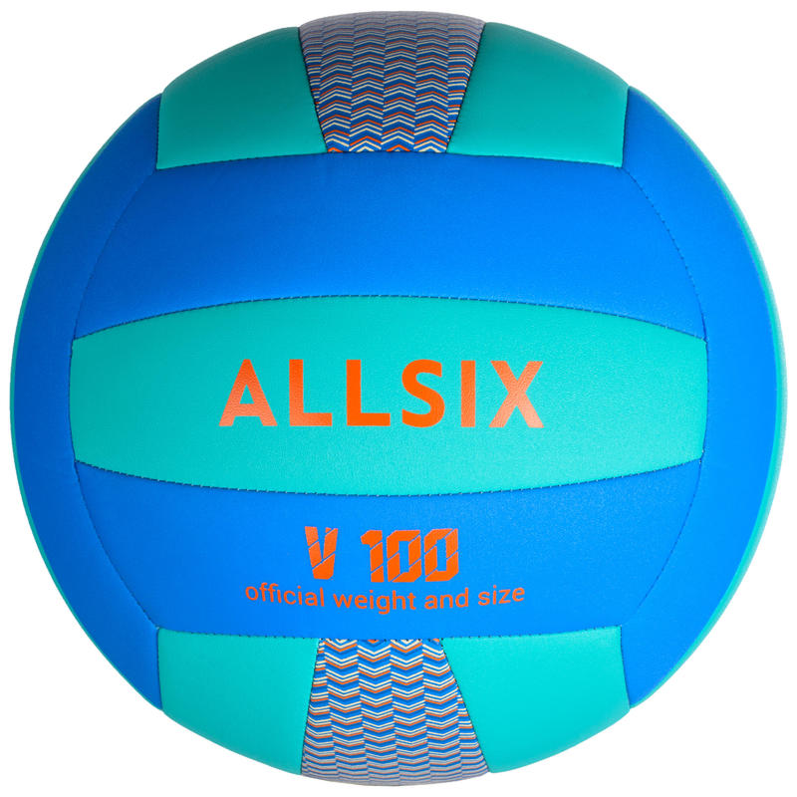
VAMOS RETROALIMENTANDO LO VISTO
EN LA PRIMERA UNIDAD

Slide 4
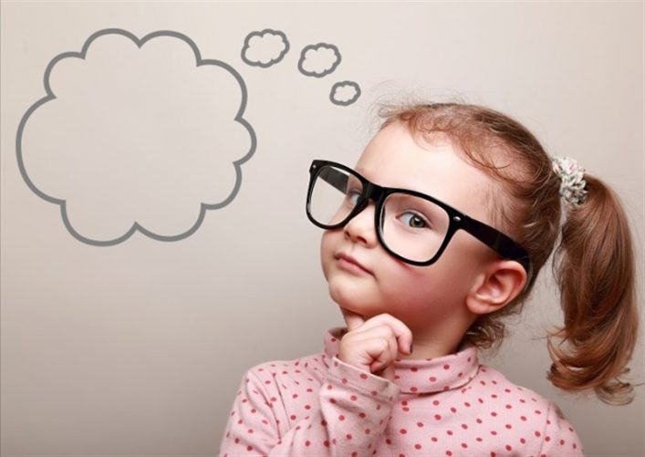
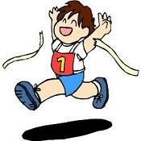
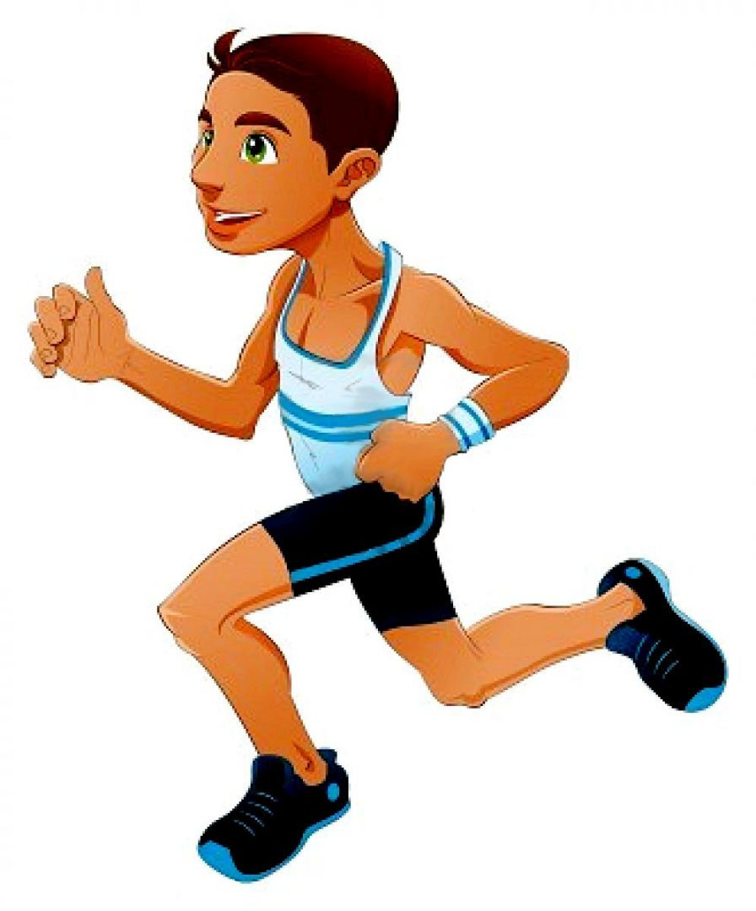
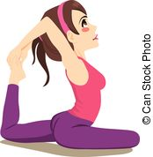
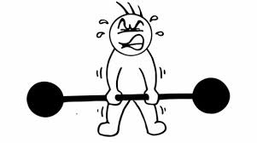
¿ RECUERDAS LAS HABILIDADES MOTRICES BASICAS ?
FUERZA, VELOCIDAD, RESISTENCIA Y FLEXIBILIDAD

Slide 5
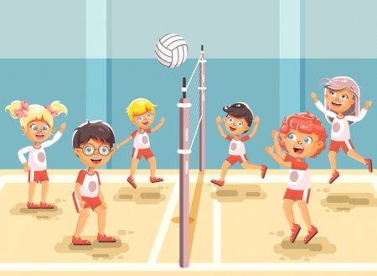
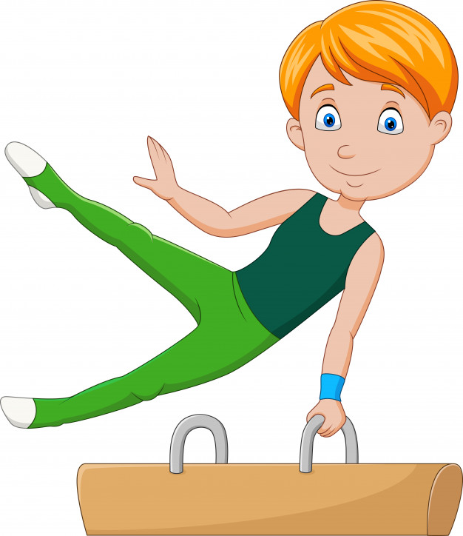
¿ RECUERDAS QUE HABLAMOS
DE DEPORTES COLECTIVOS E INDIVIDUALES?

Slide 6
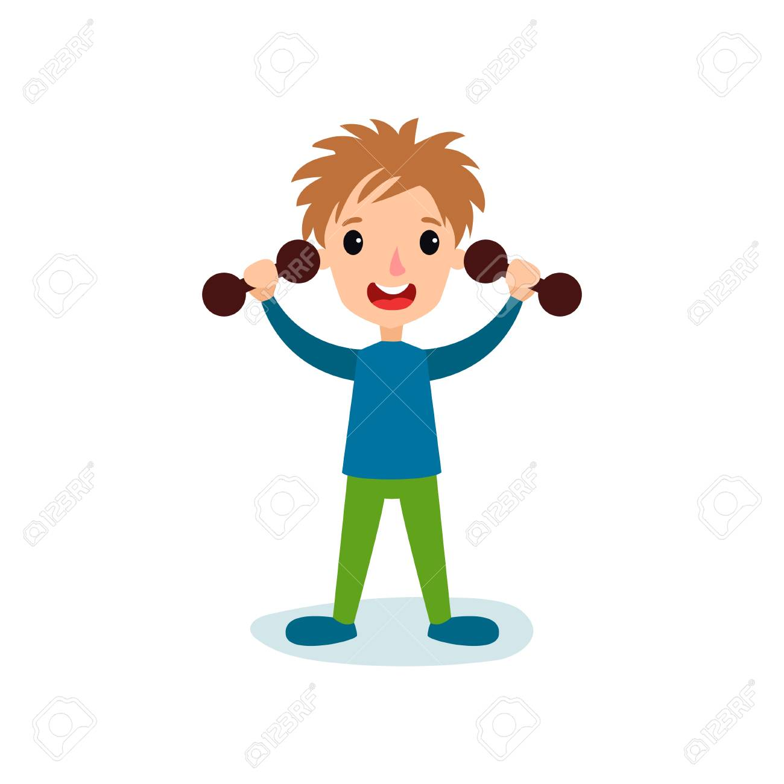
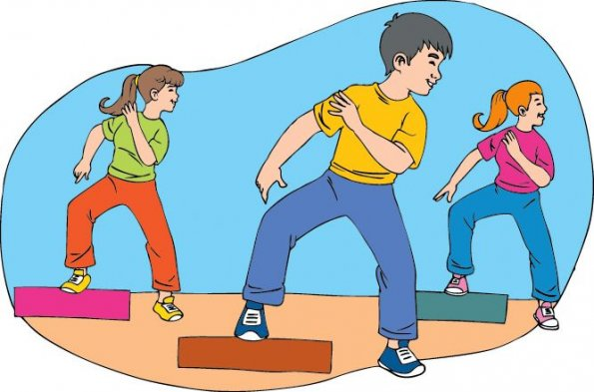
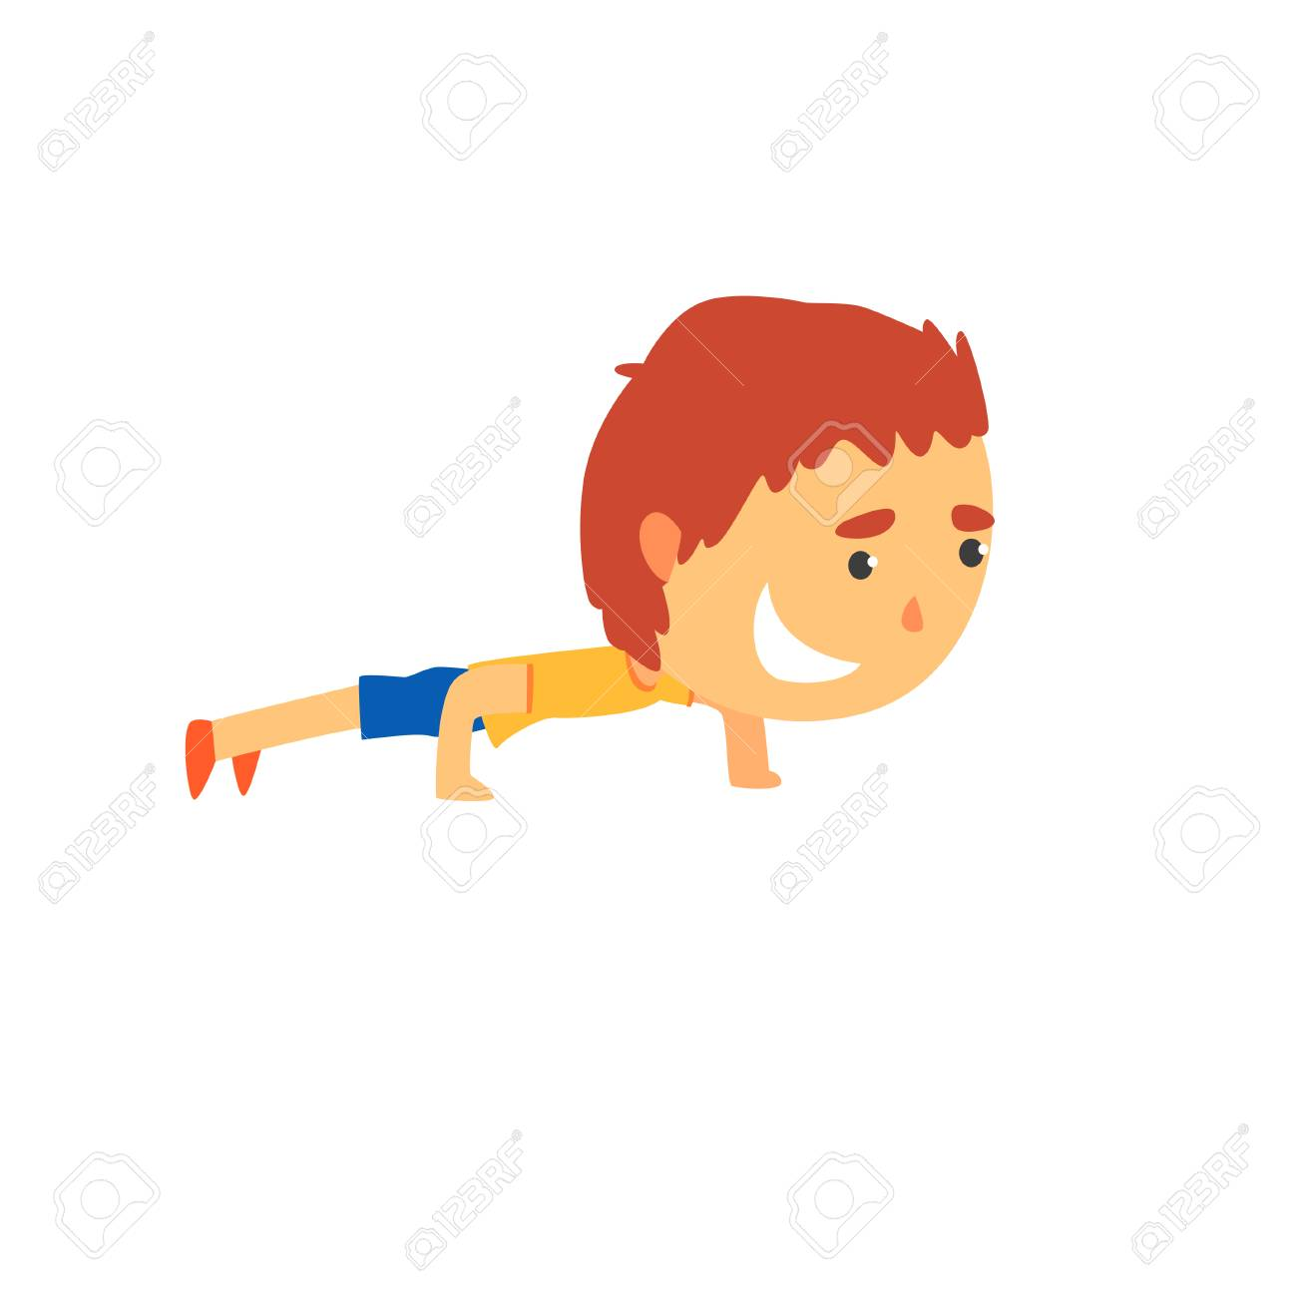
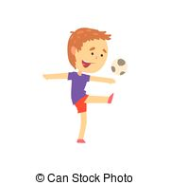
LA IMPORTANCIA DE LA ACTIVIDAD FISICA
Y SUS GRANDES BENEFICIOS

Slide 7
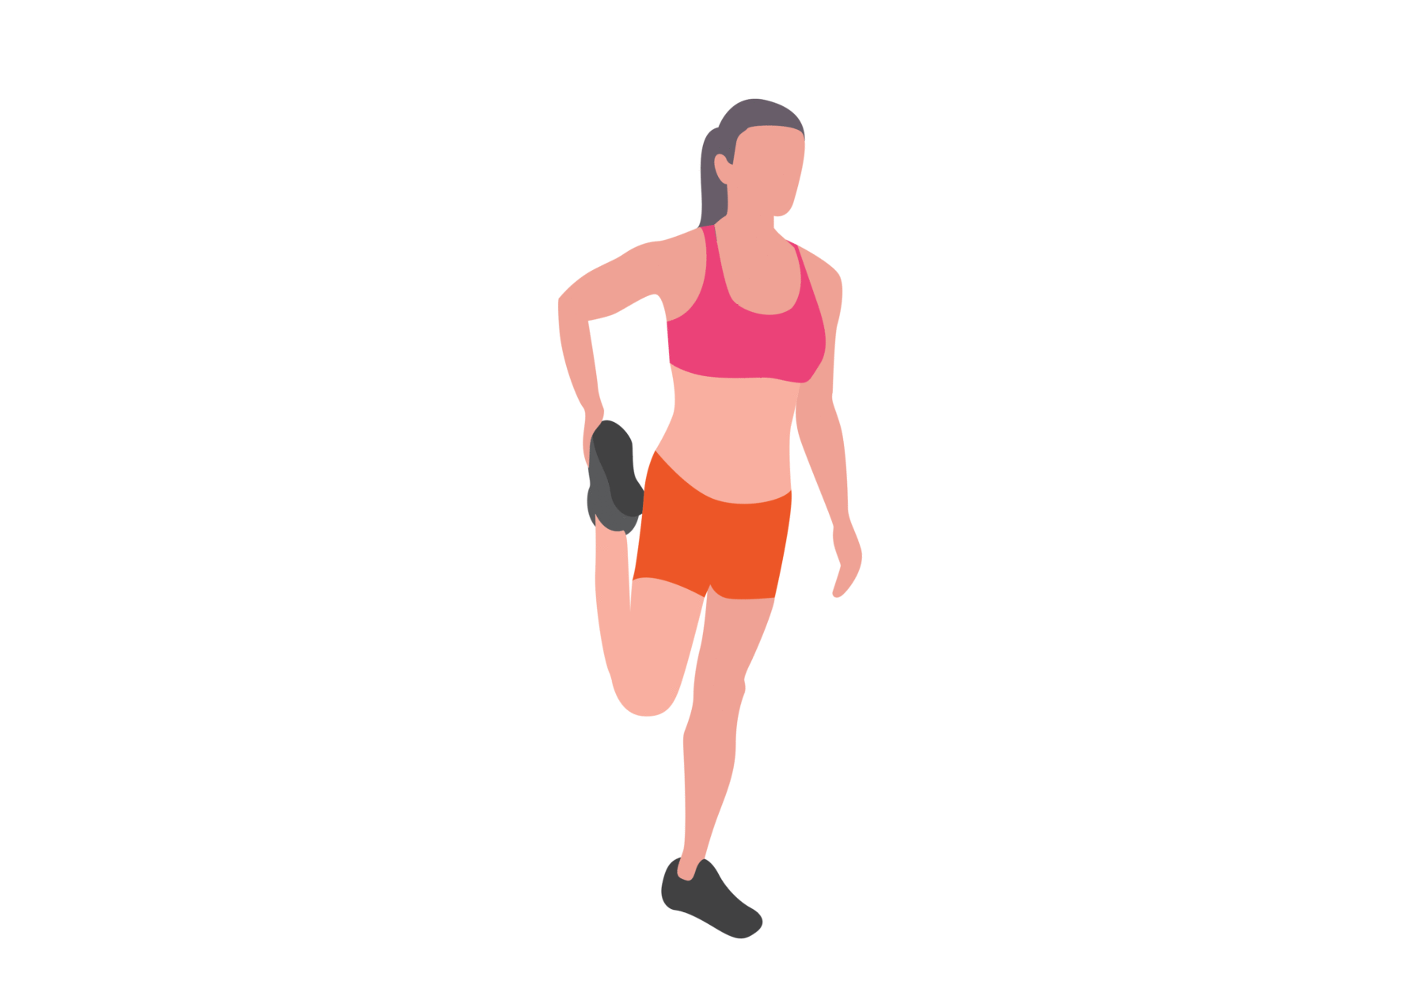
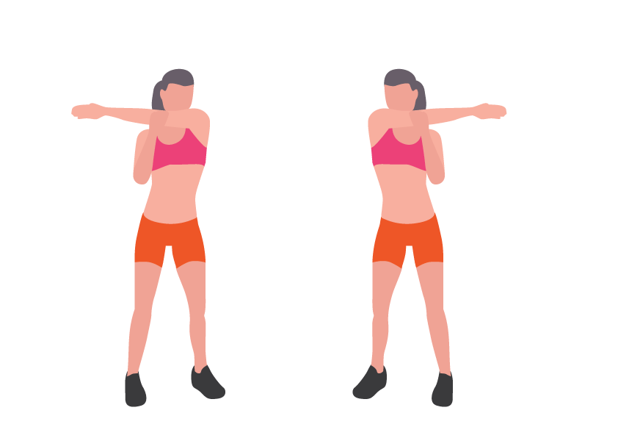
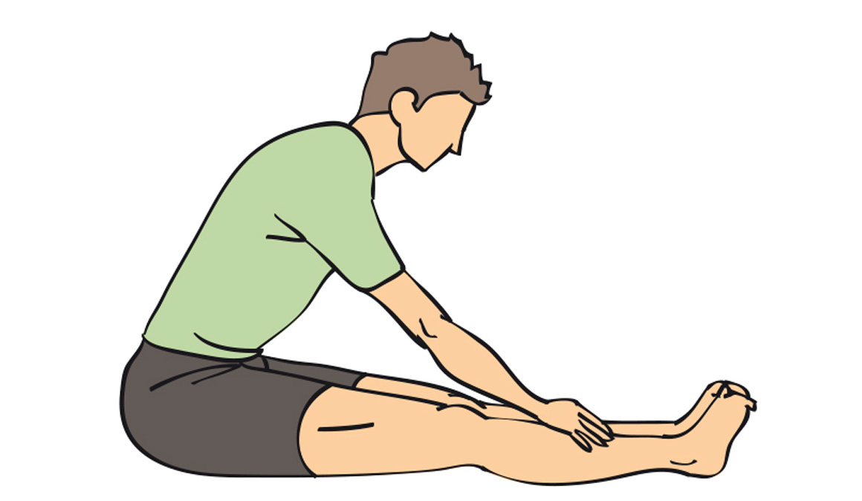
YA HEMOS RETROALIMENTADO NUESTROS TRABAJOS, LOS INVITO A REVISAR EL VIDEO DE LA PRIMERA UNIDAD
Y NO DEJEN DE HACER ACTIVIDAD FISICA EN SUS CASAS
https://youtu.be/sdW_YqCKTRo

